Slide 1
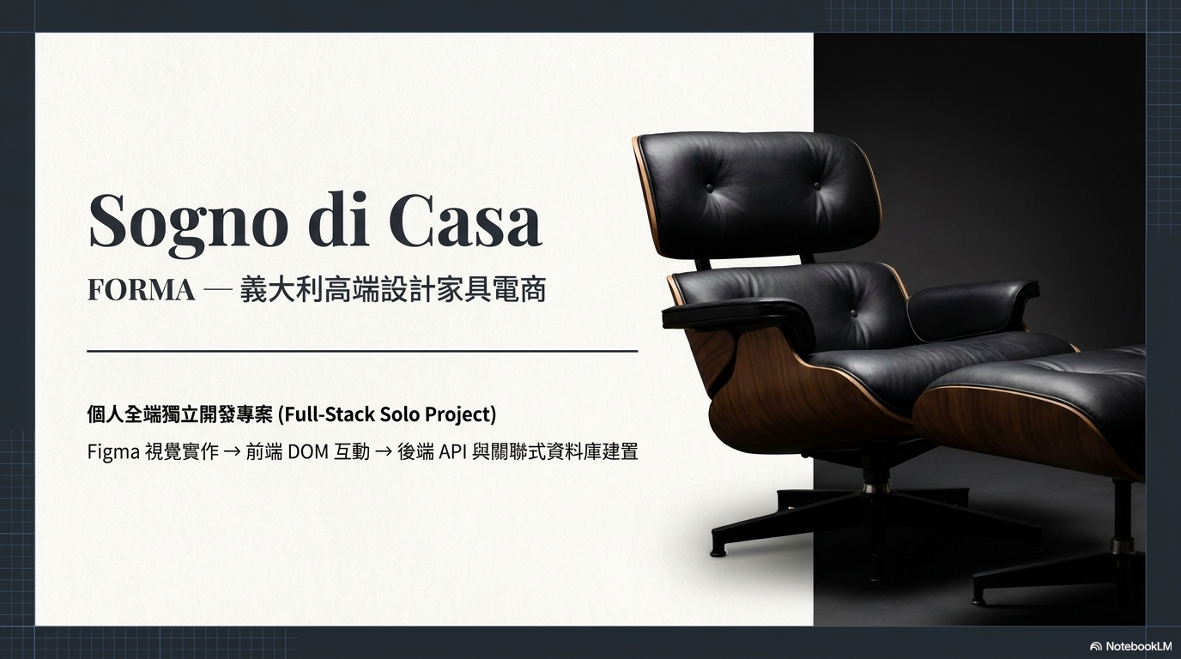
報告人：張鈞皓

Slide 2
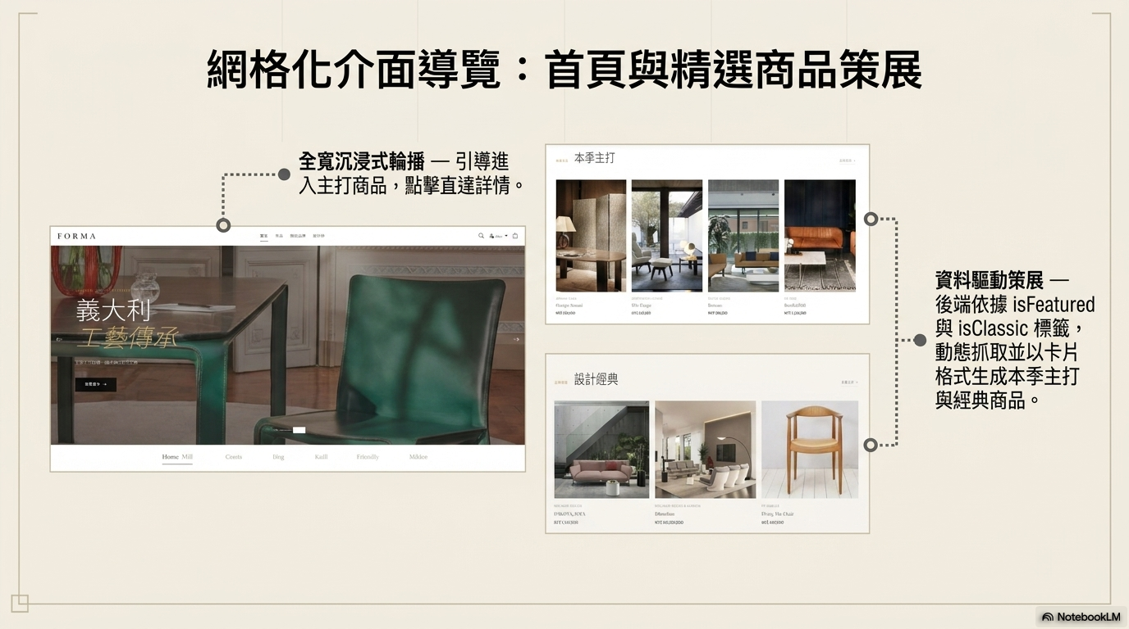
並根據商品後台決定何處商品該放於此。

Slide 3
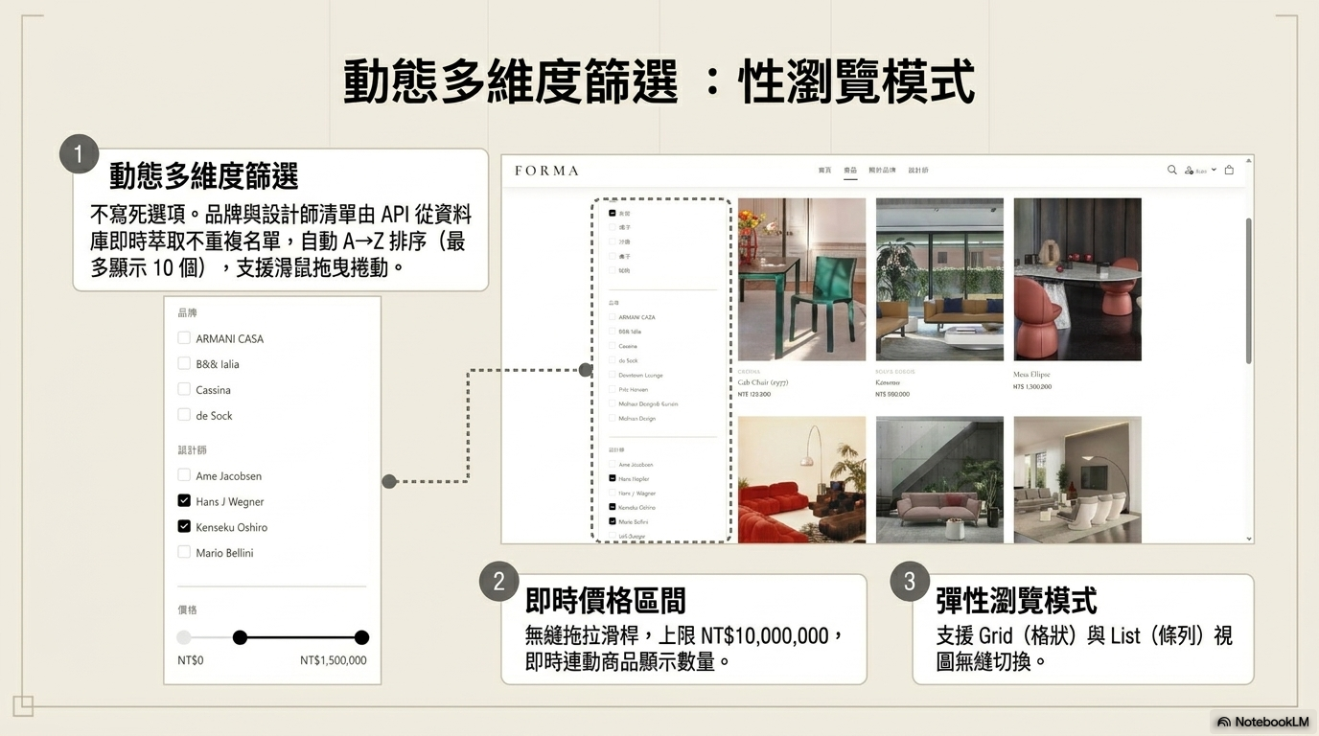
彈性瀏覽模式

Slide 4
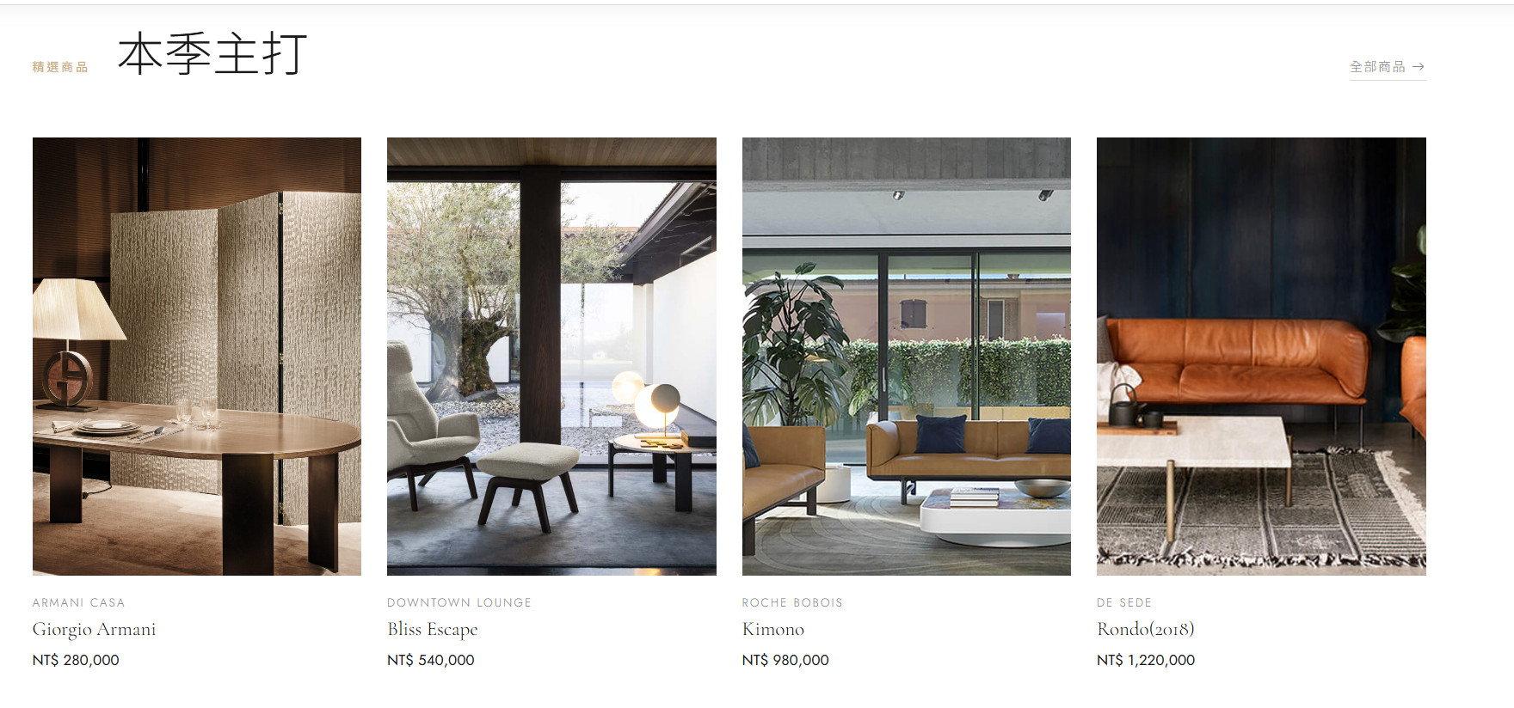

Slide 5
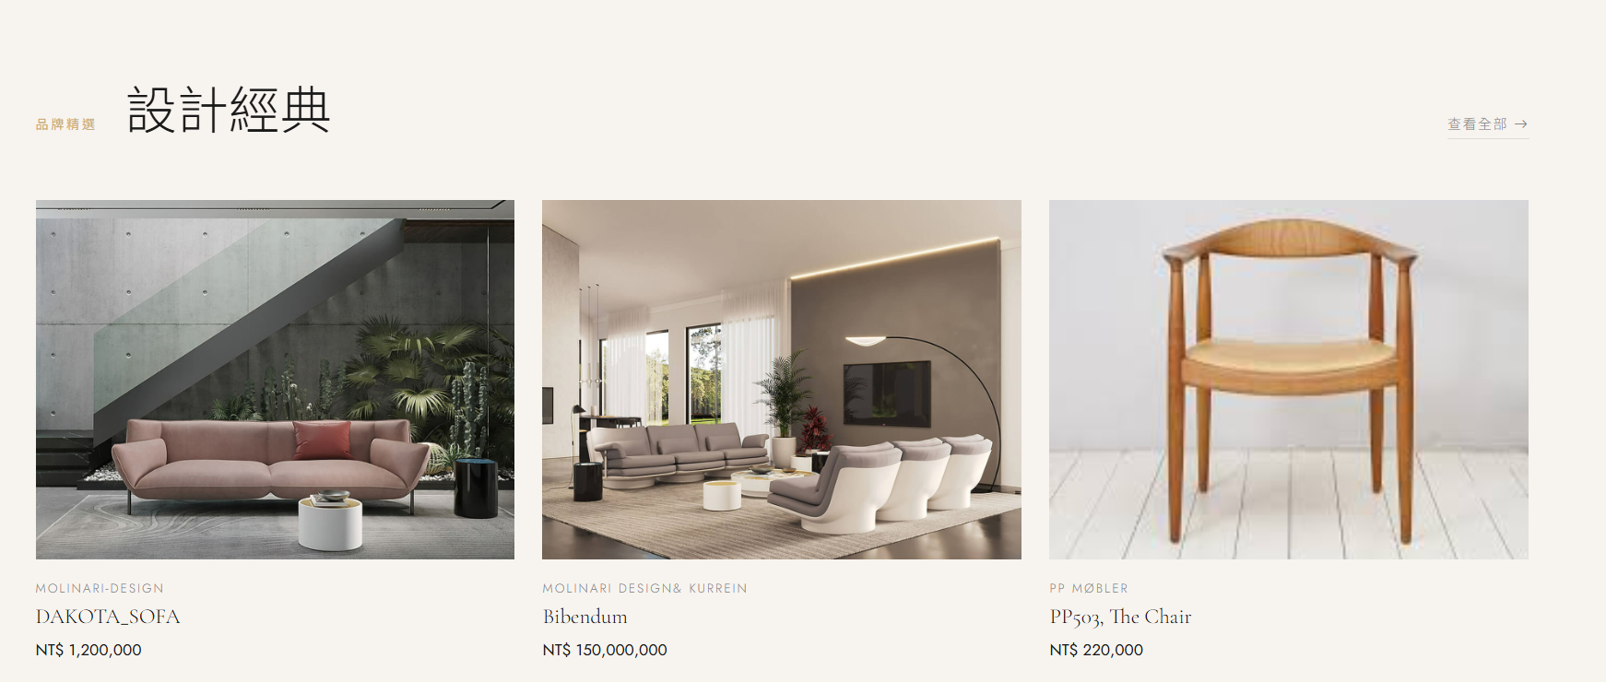

Slide 6
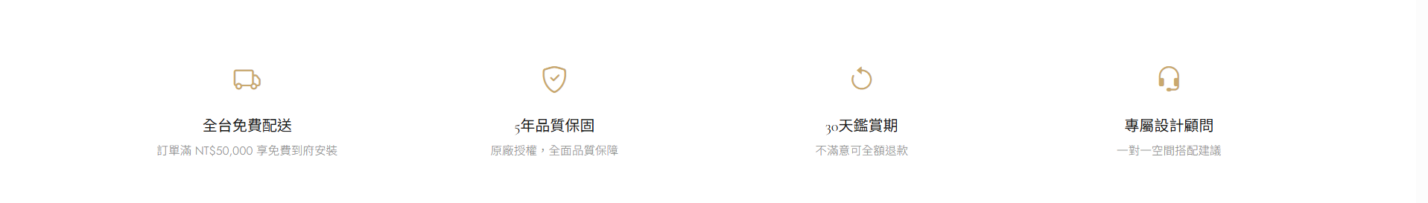

Slide 7
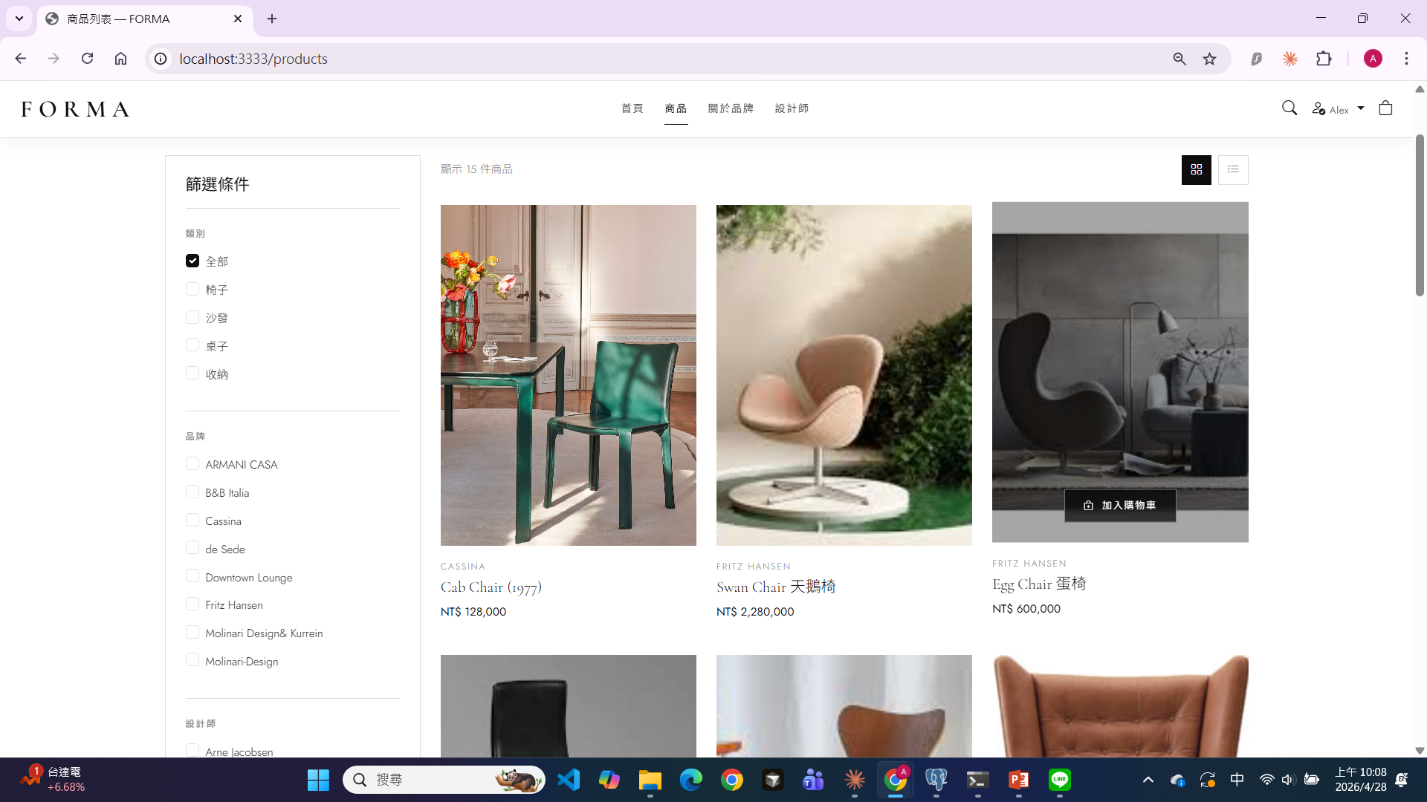
格狀

Slide 8
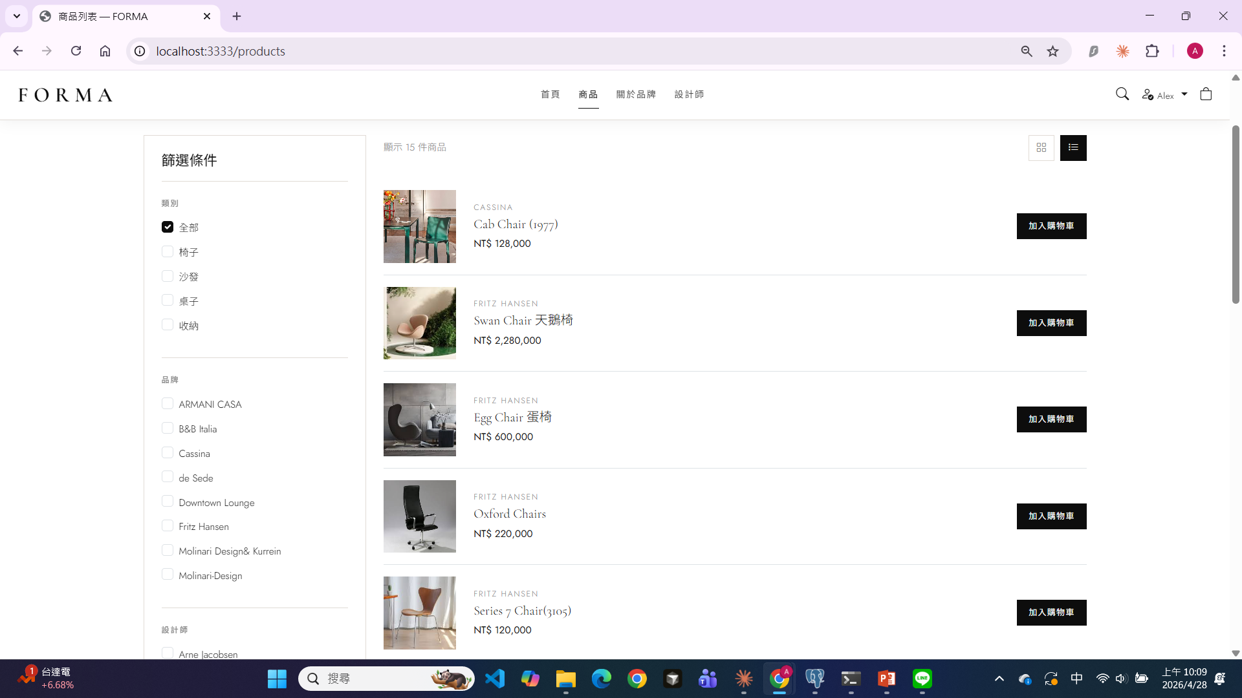
條狀

Slide 9
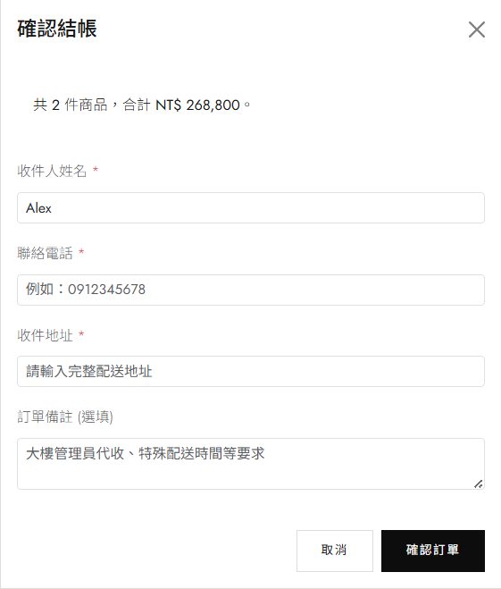
確認結帳須提供收件人姓名、電話、聯絡人地址，後續方便專人聯繫。

Slide 10
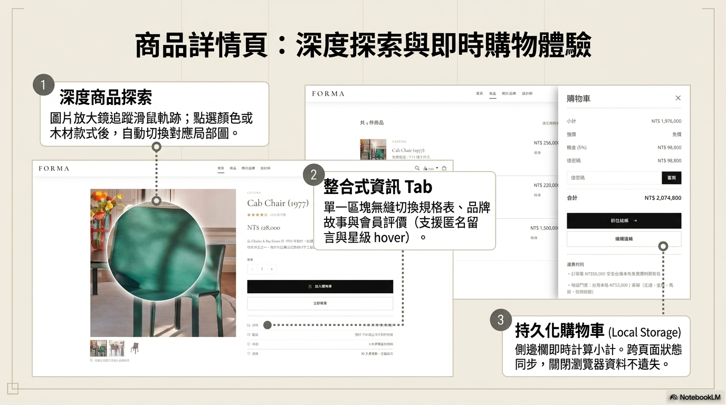

Slide 11
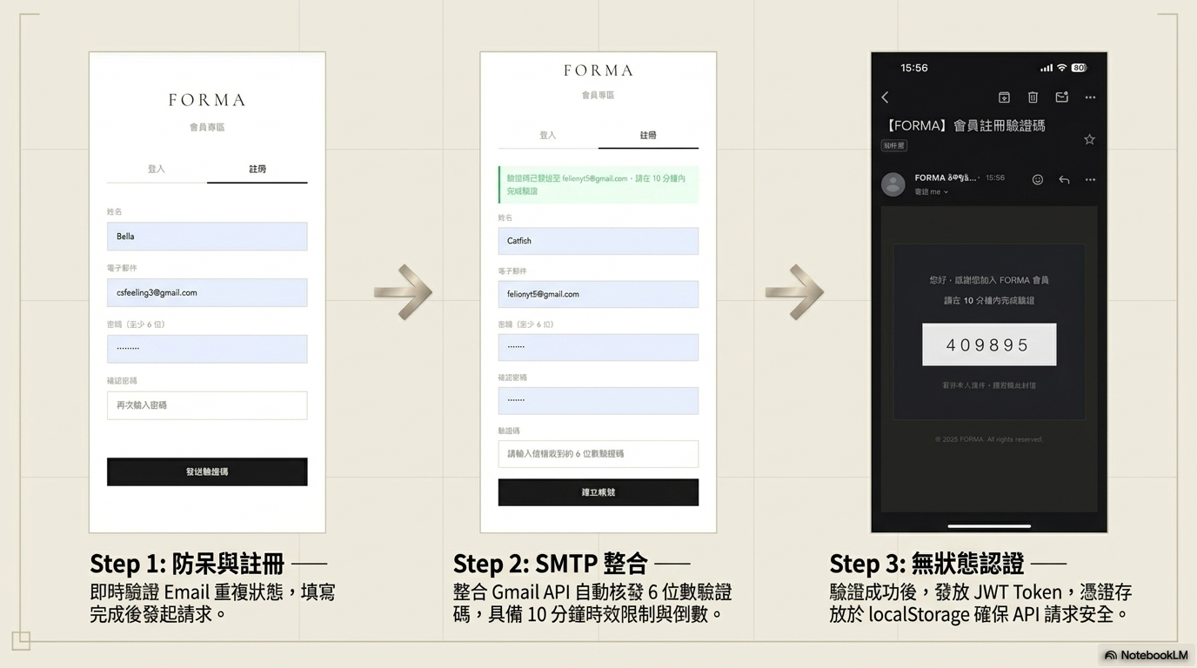

Slide 12
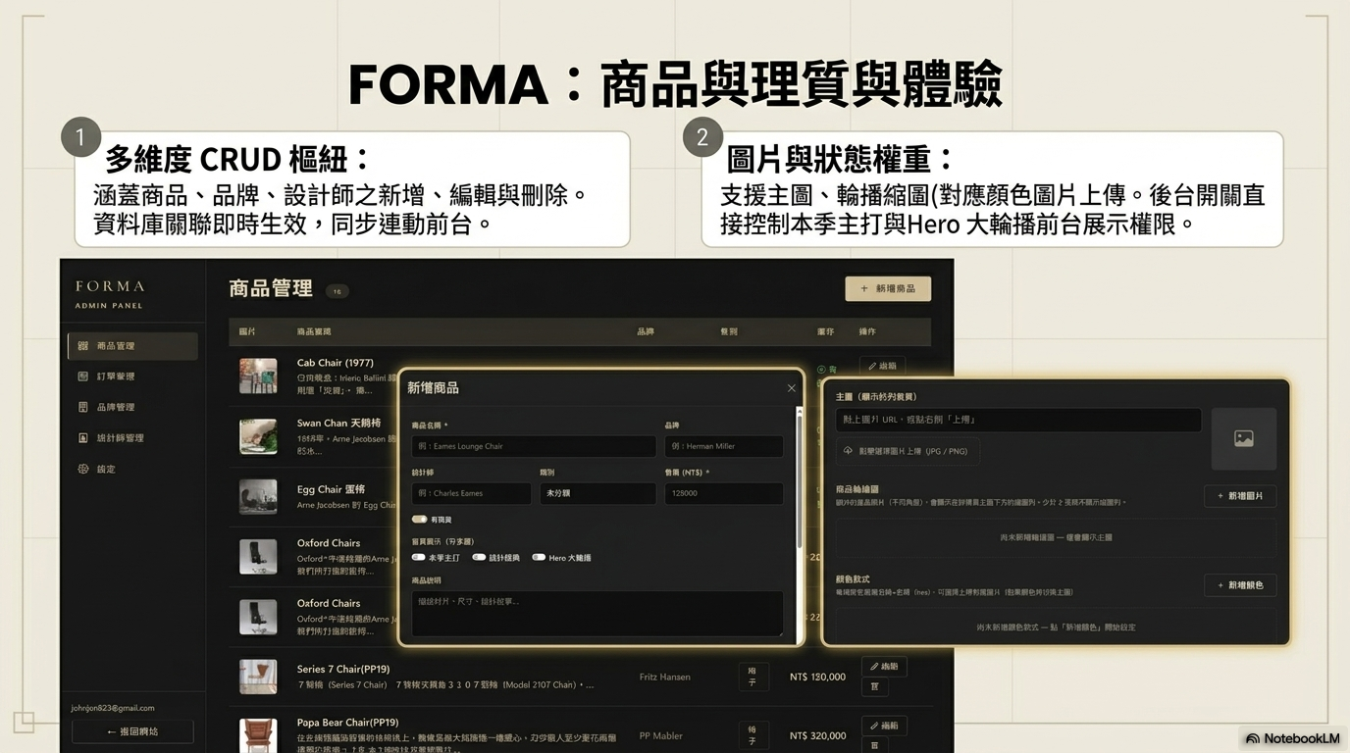
Notes:
CRUD：傳統的資料操作（Create 新增、Read 讀取、Update 更新、Delete 刪除）。
樞紐 (Pivot/Hub)：指像 Excel 樞紐分析表一樣，可以隨意變換視角（例如：從「月份」看銷售額，改為從「地區」看銷售額），且作為數據流轉的核心節點。
它是一個「像 Excel 樞紐分析表一樣靈活，卻又能讓你直接修改、管理底層原始數據的超級控制台」。

Slide 13
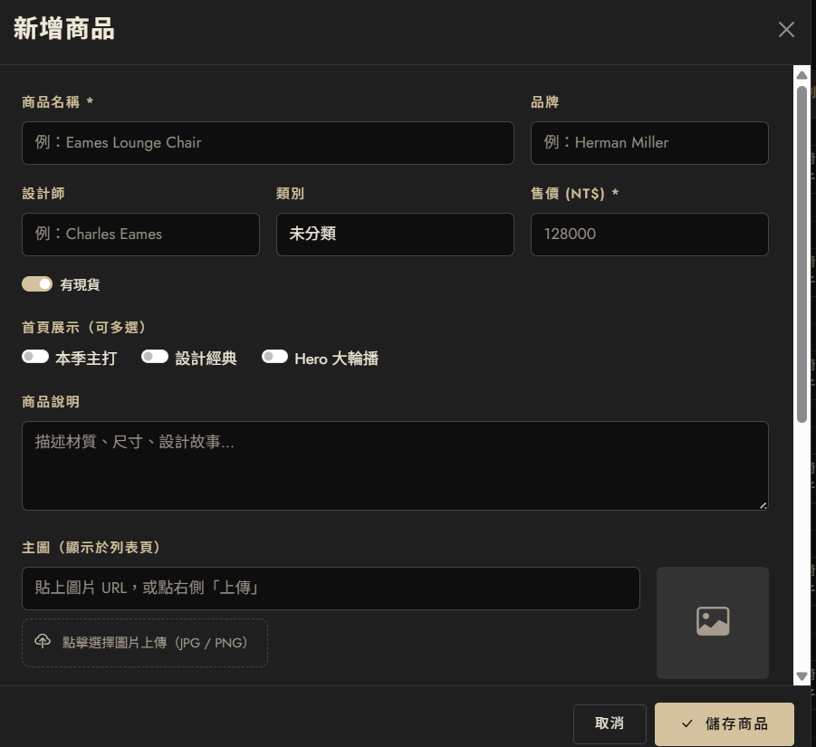
新增商品

Slide 14
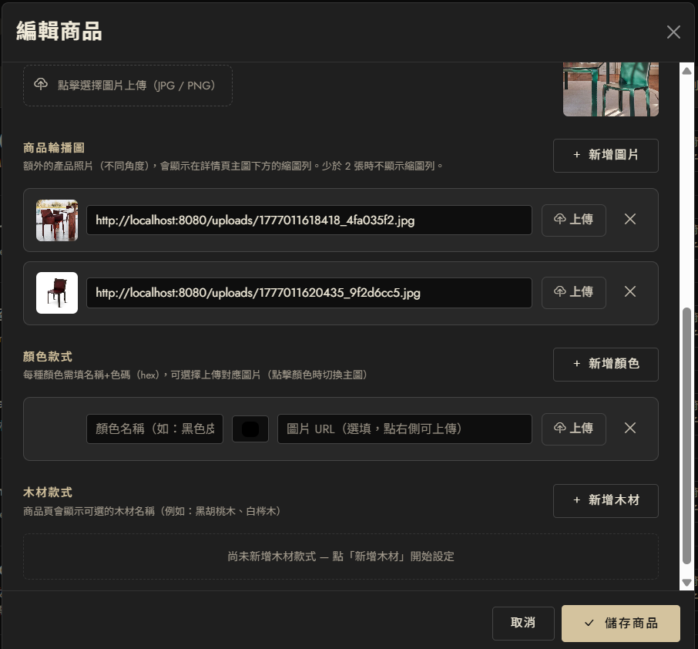
編輯商品，可選擇顏色款式並在上傳圖片

Slide 15
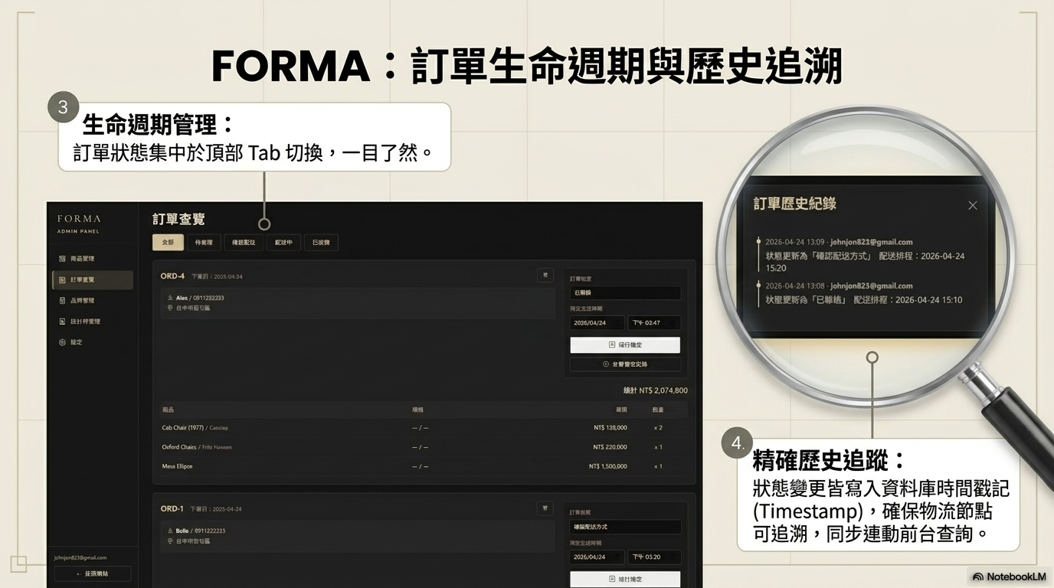

Slide 16
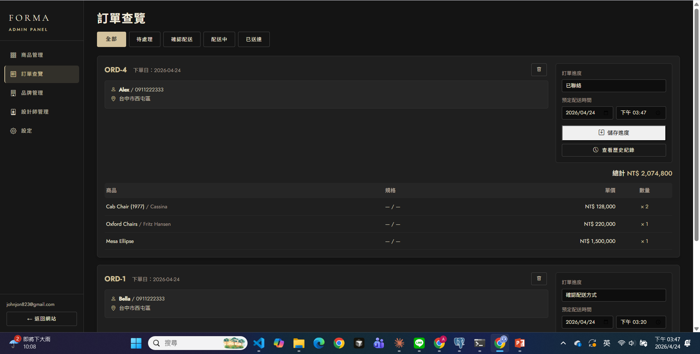

Slide 17
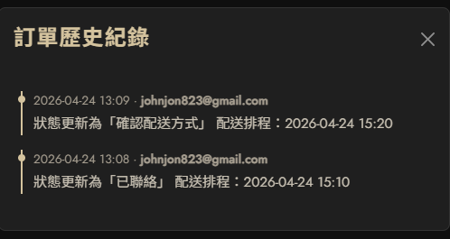
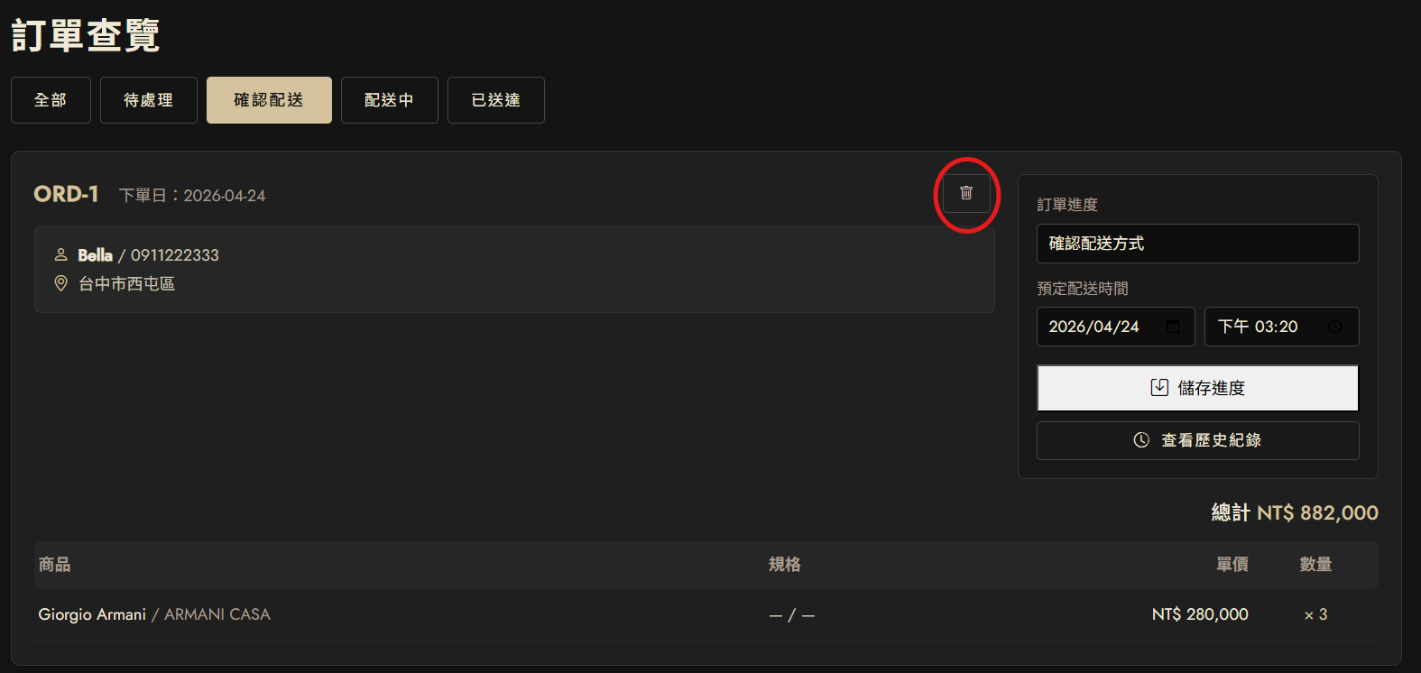

Slide 18
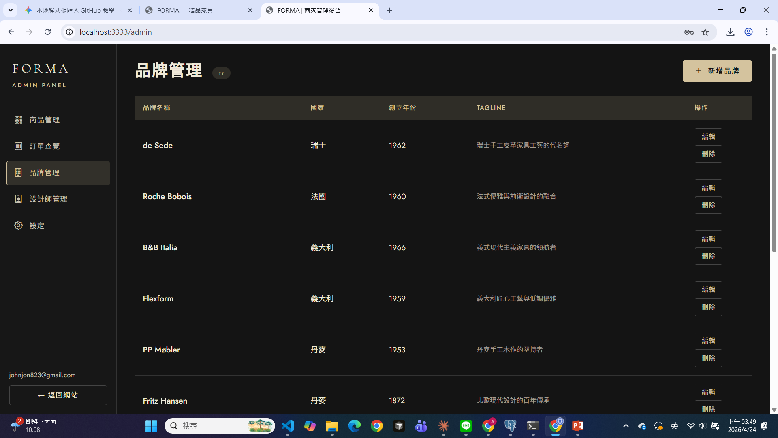

Slide 19
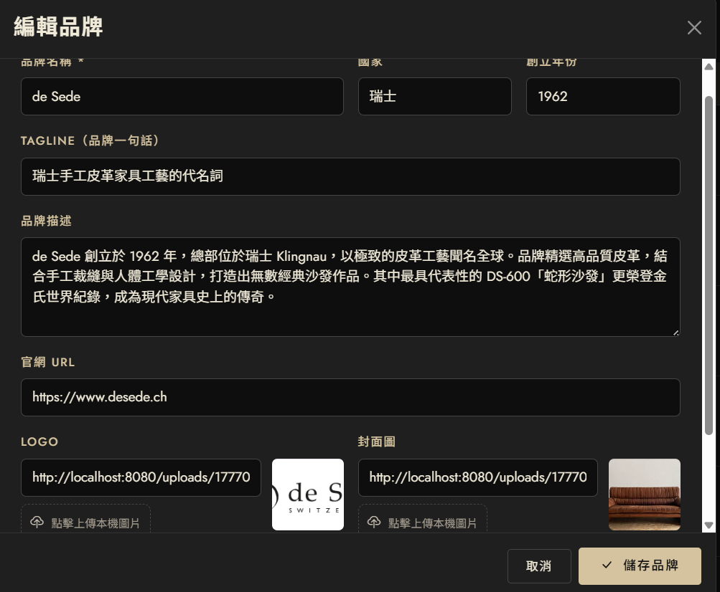

Slide 20
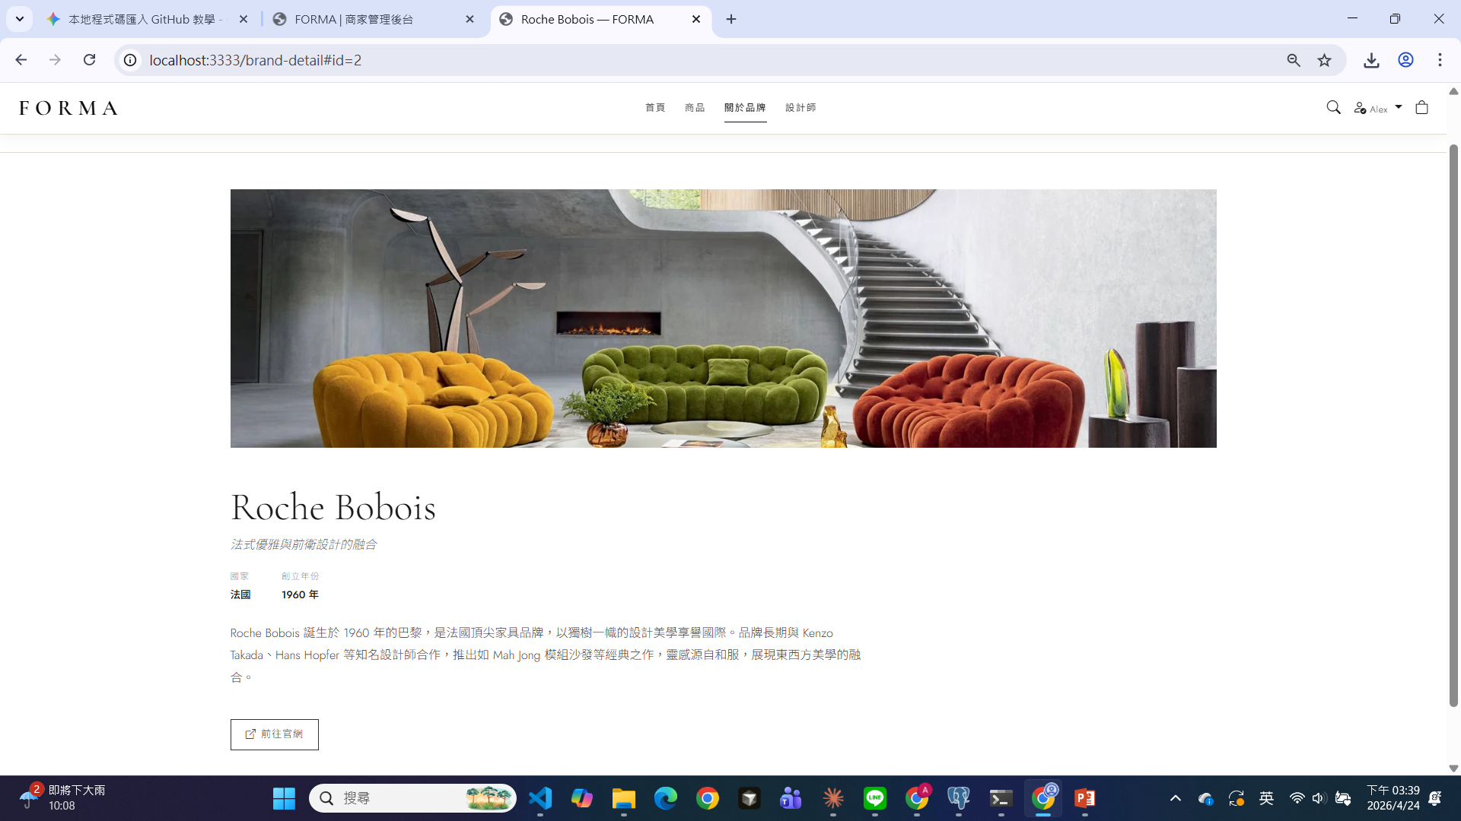

Slide 21
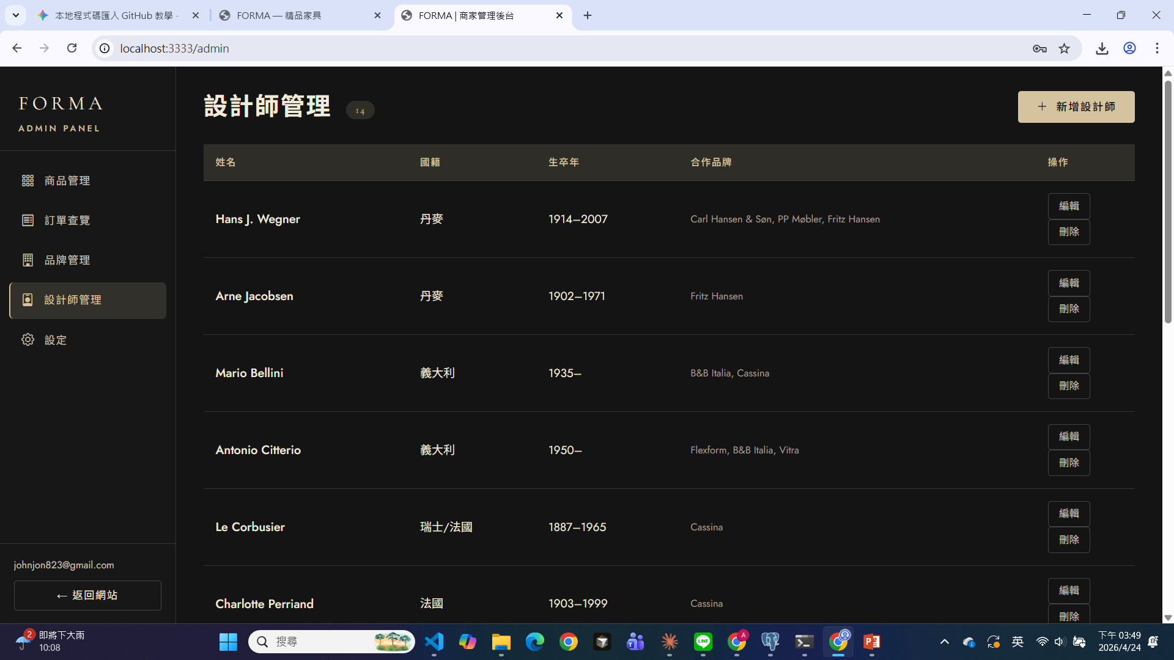

Slide 22
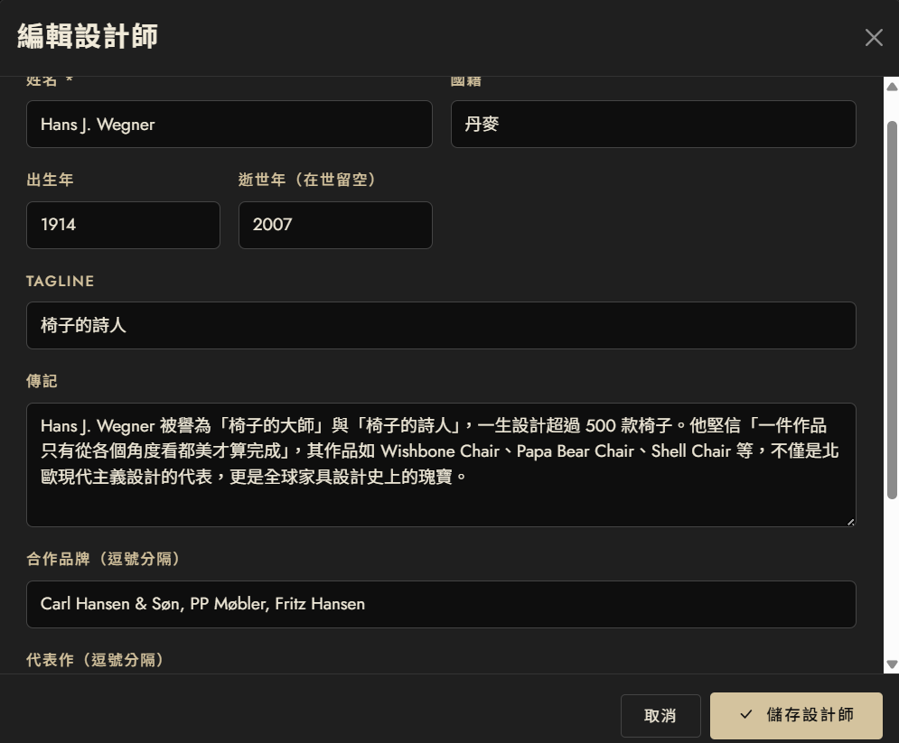

Slide 23
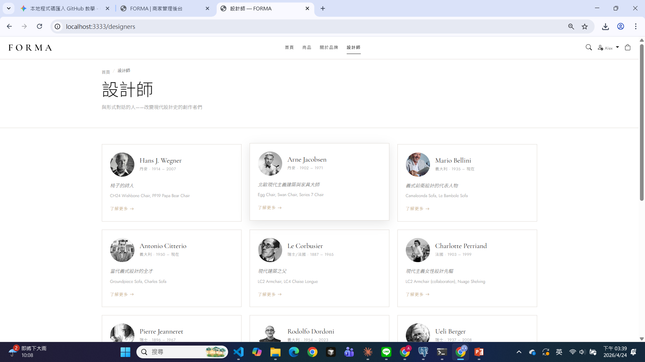

Slide 24
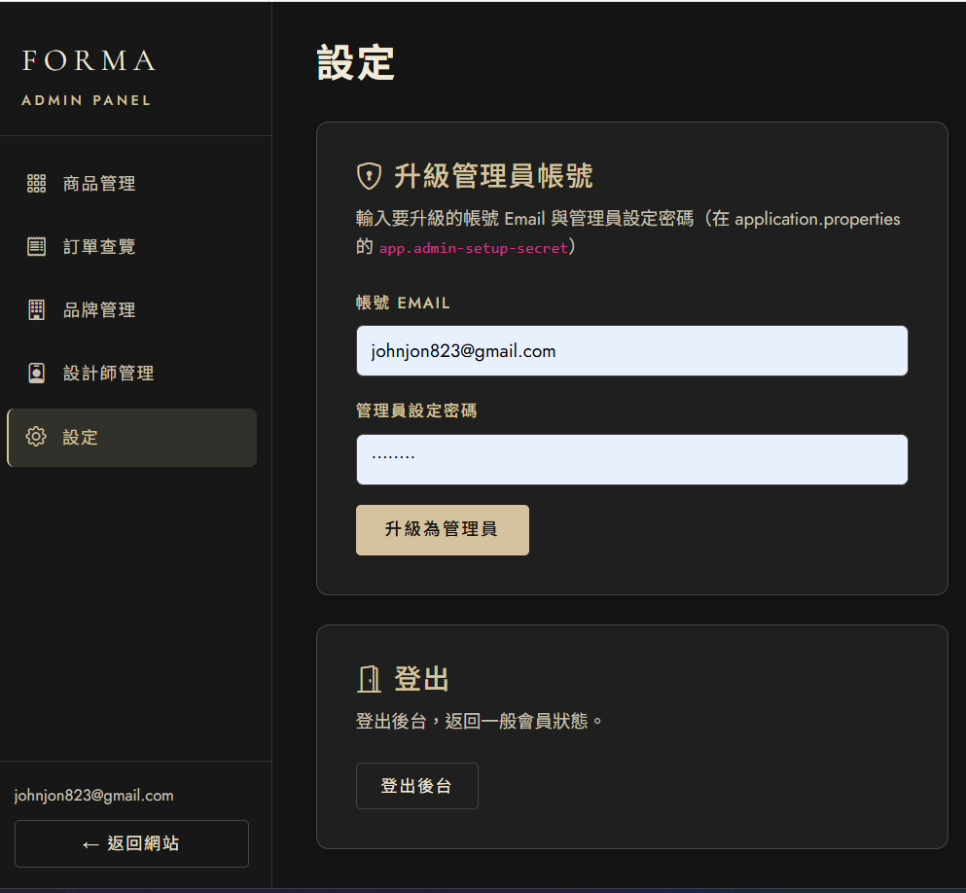

Slide 25
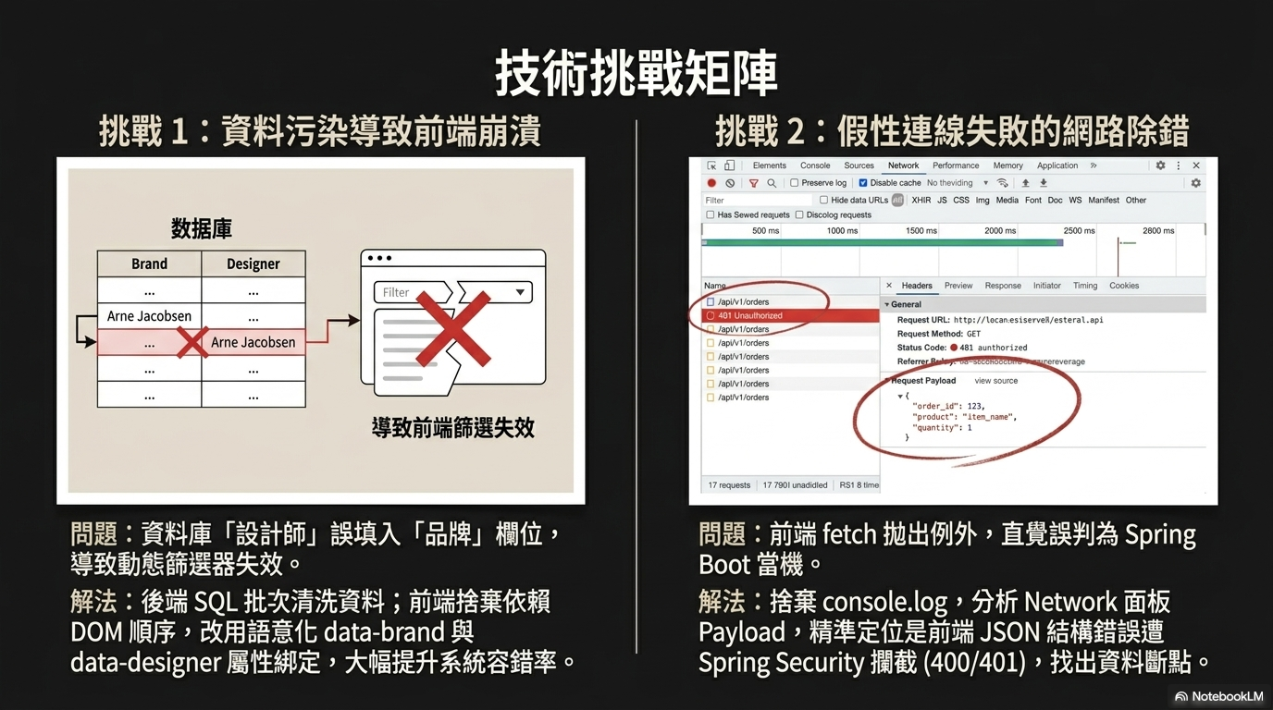
Notes:
後端解法：SQL 批次清洗資料
這就是你剛才問的「SQL 資料清洗」。
動作：後端工程師會寫一段 SQL 指令，檢查所有「品牌」欄位裡是否誤植了「設計師」的名字。
範例指令（示意）：sql
UPDATE 產品表 SET Brand = Designer, Designer = Brand WHERE Brand = 'Arne Jacobsen'; -- 把放錯位置的資料換回來
舊做法（依賴 DOM 順序）：前端死板地認為「表格第一欄一定是品牌」，如果資料放錯，它就抓錯。
新做法（使用 data-* 屬性）：在 HTML 標籤上明確標記 data-brand=“xxx”。不管這份資料在表格的第幾欄、或是後端傳過來時順序對不對，前端只認標籤名稱，這大大降低了因為資料出錯而導致程式當機的機率。 2. 1. 核心問題：為什麼會「誤判」？
現象：前端發送請求（fetch）後失敗了，畫面上可能跳出錯誤。開發者直覺反應是「後端 Spring Boot 壞了/當機了」。
真相（假性連線失敗）：伺服器其實活得好好的，它還很認真地回覆了你一個 401 Unauthorized（未授權）或 400 Bad Request（錯誤請求）。
2. 圖中的關鍵線索
這張圖教你如何使用瀏覽器的 Network 面板 來「破案」：
Status Code: 401：這代表後端的 Spring Security（負責安全驗證的守門員）把請求攔下來了。
原因：通常是因為你傳過去的 JSON 結構錯誤，或者是我們之前討論過的 JWT Token 沒帶好、過期了。
Payload（封包內容）：圖中紅圈處顯示了前端傳送的資料（order_id, product...）。如果這裡的欄位名稱打錯，或少了逗號，後端看不懂，就會直接拒絕服務。
3. 如何解決？（不再只靠 console.log）
圖中提到的解法非常實戰：
不要只看 console.log：因為 console 有時候只能看到「連線失敗」，資訊太模糊。
分析 Network 面板：
檢查 Headers：看 JWT Token 有沒有正確放在 Authorization 欄位裡。
檢查 Payload：看傳送的 JSON 格式是否符合後端 API 的規定。
檢查 Response：後端通常會回傳具體的錯誤訊息（例如：Invalid Token），這才是修 Bug 的關鍵。

Slide 26
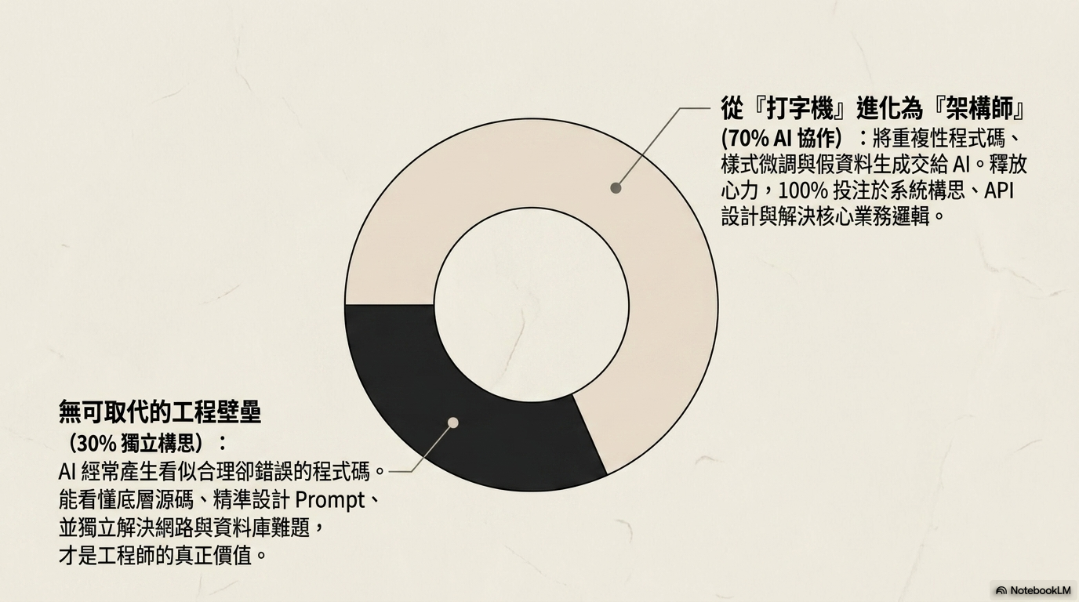
自主設計網頁架構、選擇合適的工具，並串接邏輯。

